Slide 1
TRƯỜNG TIỂU HỌC ĐỨC GIANG
Trang 110
MÔN: TOÁN (Lớp 3)
BÀI: HÌNH TRÒN, TÂM, ĐƯỜNG KÍNH, BÁN KÍNH

Slide 2

YÊU CẦU CẦN ĐẠT
- Có hiểu biết về hình tròn. Biết tâm, bán kính, đường kính của hình tròn.
- Bước đầu biết dùng compa để vẽ được hình tròn có tâm và bán kính cho trước.

Slide 3


KHỞI ĐỘNG

Slide 4

KHÁM PHÁ

Slide 5


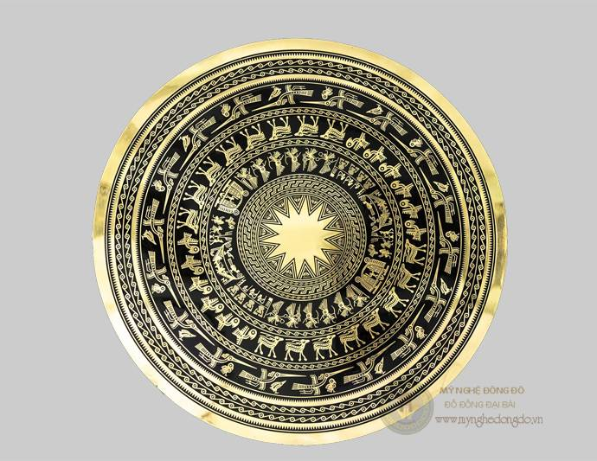
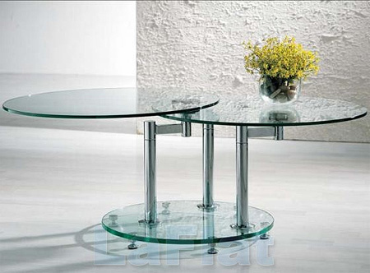

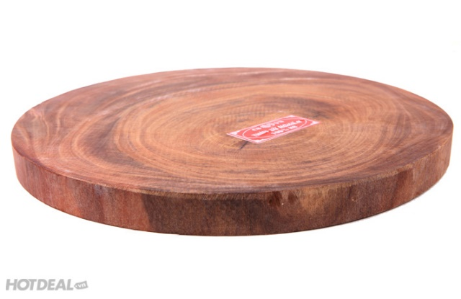
Một số đồ vật có dạng hình tròn
mặt đồng hồ
mặt đĩa
mặt trống đồng
mặt bàn
mặt thớt
mặt hộp bánh

Slide 6
1. Giới thiệu hình tròn.
Hình tròn tâm O,
bán kính OM,
M
đường kính AB.
A
.
B
.
Nhận xét: Trong một hình tròn:
●
O
● Tâm O là trung điểm của đường kính AB.
● Độ dài đường kính gấp hai lần độ dài bán kính.

Slide 7

.
Có bao nhiêu tâm, đường kính, bán kính?
Trong một hình tròn:
- Chỉ có duy nhất 1 tâm
- Có vô số đường kính và bán kính

Slide 8
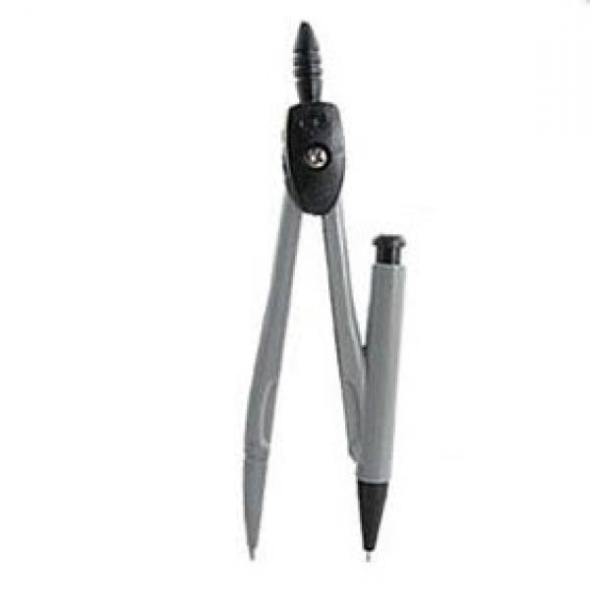
2. Vẽ hình tròn.
Đây là nơi cầm và xoay một vòng để vẽ nên hình tròn.
Phần đầu nhọn đặt vào giấy là tâm của hình tròn.
Phần đầu bút chì quay trên giấy để vẽ hình tròn.

Slide 9
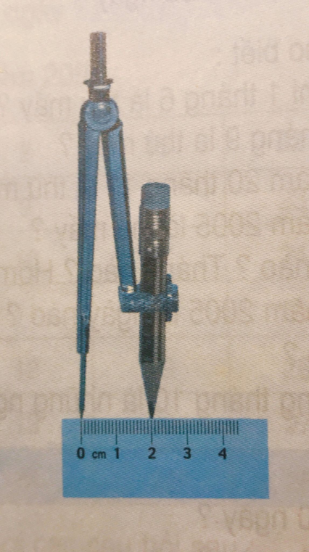
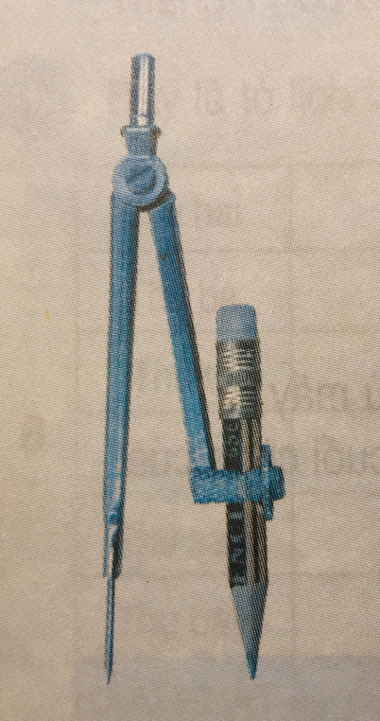
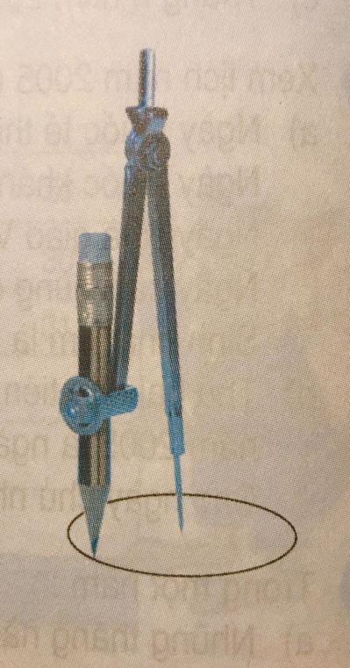
CÁCH VẼ HÌNH TRÒN TÂM O, BÁN KÍNH 2CM
Bước 1: Chấm 1 điểm làm tâm hình tròn, đặt là điểm O
Bước 2: Dùng thước kẻ đo khoảng cách từ chân trụ đến chân vẽ compa là 2cm
Bước 3: Đặt chân trụ compa vào điểm O
Bước 4: Cầm đầu xoay xoay compa 1 vòng để chân vẽ tạo ra một đường tròn
.O
.O
.o

Slide 10


Slide 11

THỰC HÀNH:
Bài 1: Nêu tên bán kính, đường kính có trong mỗi hình tròn.
a/
Trên hình vẽ thể hiện mấy bán kính của hình tròn?
P
Bán kính :OM, ON, OP, OQ
.
M
N
O
Trên hình vẽ thể hiện mấy đường kính của hình tròn?
Đường kính : PQ, MN
Q

Slide 12
Bài 1: Nêu tên bán kính, đường kính có trong mỗi hình tròn.
b/
Trên hình vẽ thể hiện mấy bán kính của hình tròn?
C
.
Bán kính :OA, OB.
O
A
B
I
Trên hình vẽ thể hiện mấy đường kính của hình tròn?
Đường kính : AB
D
CD là đường kính hay bán kính của hình tròn này?
CD không phải là đường kính và cũng không phải bán kính của hình tròn này

Slide 13
Bài 1: Nêu tên bán kính, đường kính có trong mỗi hình tròn.
P
C
a)
b)
M
N
A
B
I
O
O
Q
D
Bán kính :OM, ON, OP, OQ
Bán kính :OA, OB
Đường kính : PQ, MN
Đường kính : AB

Slide 14
Bài 2: Em hãy vẽ hình tròn có:
Thực hành vào vở
a/ Tâm O bán kính 2 cm;
b/ Tâm I bán kính 3 cm.
Muốn vẽ hình tròn ta phải thực hiện những thao tác nào?
Bước 1: Chấm 1 điểm làm tâm hình tròn, đặt là điểm O
Bước 2: Dùng thước kẻ xác định độ dài bán kính (khoảng cách từ chân trụ đến chân vẽ)
Bước 3: Đặt chân trụ compa vào điểm O
Bước 4: Cầm đầu xoay xoay compa 1 vòng để chân vẽ tạo ra một đường tròn

Slide 15
Bài 2: Em hãy vẽ hình tròn có:
a/ Tâm O bán kính 2 cm;
b/ Tâm I bán kính 3 cm.
.
.
3cm
2cm
O
I
0
0
1
3
4
5
0
3
3
4
4
5
1
5
2
1
2
2

Slide 16
Bài 3:
a) Vẽ bán kính OM, đường kính CD trong hình tròn sau:
M
C
C
.
D
.
O
O
M
D
b, Câu nào đúng, câu nào sai?
- Độ dài đoạn thẳng OC dài hơn độ dài đoạn thẳng OD
- Độ dài đoạn thẳng OC ngắn hơn độ dài đoạn thẳng OM
- Độ dài đoạn thẳng OC bằng một phần hai độ dài đoạn thẳng CD

Slide 17



non
Ong
tìm
mật

Slide 18


Câu 1: Độ dài đoạn thẳng OC dài hơn độ dài đoạn thẳng CD.
C
O
.
M
D
A. Sai
A. Sai
B. Đúng

Slide 19
Câu 2: Độ dài đoạn thẳng OC ngắn hơn độ dài đoạn thẳng OM.
C
O
M
D
A. Đúng
B. Sai
B. Sai

Slide 20
Câu 2: Độ dài đoạn thẳng OC bằng một phần hai độ dài đoạn thẳng CD.
C
O
M
D
A. Sai
B. Đúng
B. Đúng

Slide 21

VẬN DỤNG
- Một hình tròn có bao nhiêu tâm? Có bao nhiêu bán kính?
- Độ dài đường kính như thế nào với độ dài bán kính?

Slide 22

ĐỊNH HƯỚNG HỌC TẬP TIẾP THEO
- Luyện tập vẽ hình tròn.
- Chuẩn bị bài sau: Nhân số có 4 chữ số với số có 1 chữ số.

Slide 23

Chúc các em luôn chăm ngoan, học giỏi

